Slide 1


Código: | GR-PRC-001 | PRESENTACIÓN DE INDUCCIÓN Y REINDUCCIÓN
Versión: | 6
Fecha: | 02/12/2024
Página: | 1 de 1

Slide 2

Recomendaciones Generales COVID 19
  Lavado de manos: Cada 3 horas al menos por 20 segundos con agua y jabón o desinfección con gel antibacterial.
  Distanciamiento físico: Evitar aglomeraciones.
  Higiene respiratoria: Taparse al toser o estornudar, no tocarse ojos, nariz y boca.
  Usa Elementos de protección personal: Tapabocas cuando presente síntomas de gripe o alguna comorbilidad.

Slide 3

Generalidades de la empresa
  MISIÓN
Ingeniería y Telemática G&C S.A.S. es una compañía que desarrolla proyectos de tecnología con base en soluciones integrales en las áreas de telecomunicaciones, seguridad, energía, aeronáutica, informática, infraestructura e iluminación, cumpliendo con la más alta calidad con los requerimientos de sus clientes en forma eficiente, oportuna y profesional.
  VISIÓN
Liderar en el mercado colombiano la integración de proyectos tecnológicos, manteniéndonos a la vanguardia con el apoyo de nuestros socios estratégicos, promoviendo el desarrollo de proyectos amigables con el medio ambiente y cumpliendo con las expectativas de los accionistas y demás partes interesadas.

Slide 4
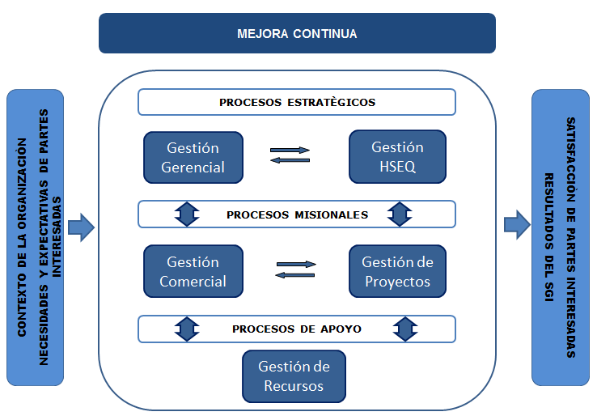
Mapa de procesos

Slide 5
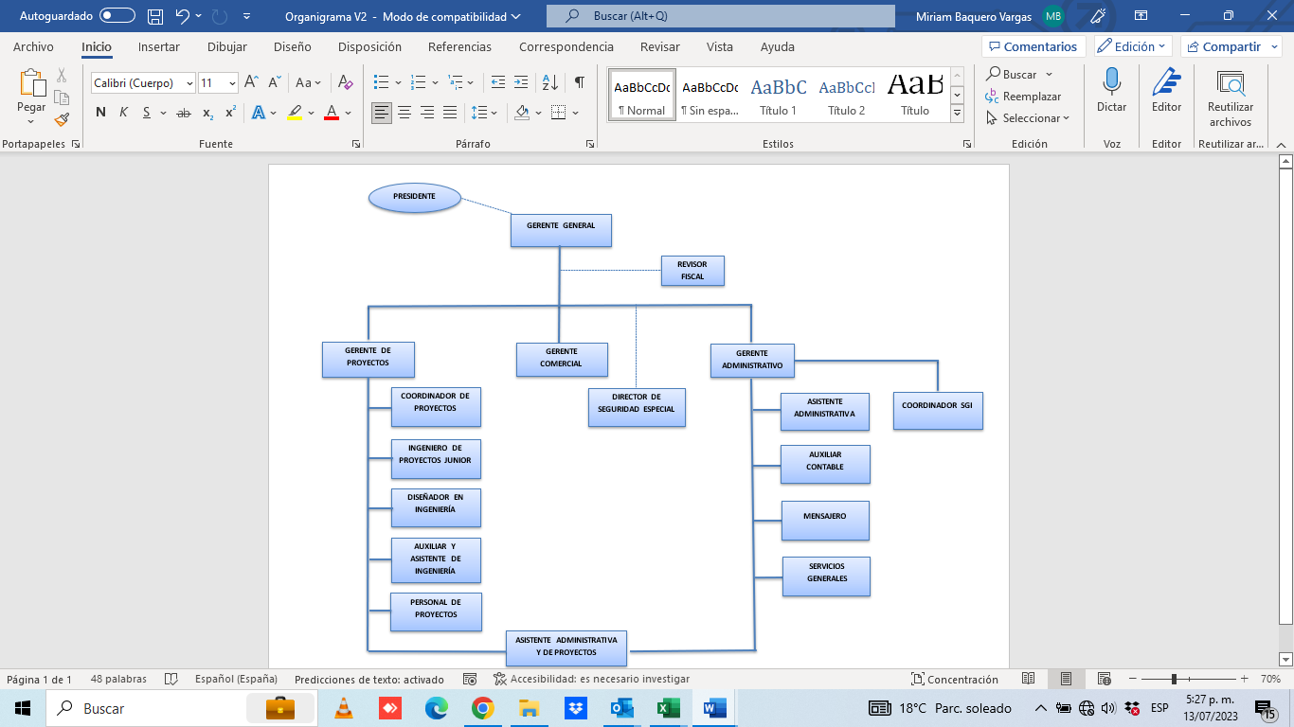
Organigrama

Slide 6


Sistema de Gestión Integrado (HSEQ)
Un Sistema de Gestión es un conjunto de elementos mutuamente relacionados, que permiten definir e implementar los lineamientos generales y de operación de una empresa (políticas y objetivos), con el fin de alcanzarlos.
Es una herramienta que permite optimizar los recursos disponibles, mejorar la organización, reducir costos y mejorar el rendimiento de la empresa.

Slide 7


Política HSEQ
INGENIERIA Y TELEMATICA G & C S.A.S., compañía de desarrollo de proyectos de tecnología, con base en soluciones integrales en las áreas de telecomunicaciones, seguridad, energía, aeronáutica e informática, considera como uno de sus propósitos el desarrollo permanente la gestión en salud y seguridad en el trabajo, medio ambiente y calidad, en pro de obtener los mejores beneficios de productividad y eficacia de sus operaciones de manera responsable con su entorno, trabajadores y partes interesadas.
Para el desarrollo de este propósito las actividades se realizan bajo las siguientes premisas:
La prevención de lesiones y/o deterioro de la salud; manteniendo un ambiente de trabajo sano y seguro, aplicando en las actividades los controles definidos para propender por la eliminación de los peligros y la reducción de los riesgos que han sido identificados, evaluados y priorizados.
La protección del medio ambiente previniendo la contaminación y fomentando el uso responsable de los recursos naturales, aplicando los controles establecidos para los aspectos ambientales identificados y evaluados, de acuerdo a la significancia del impacto ambiental.
La mejora continua asignando los recursos, personal competente, implementando, manteniendo y mejorando el desempeño del sistema de gestión de salud, seguridad en el trabajo, medio ambiente y calidad.
El cumplimiento de los requisitos normativos establecidos por la legislación Colombiana aplicables, y otros suscritos por la empresa, que estén relacionados con aspectos de salud y seguridad en el trabajo, ambiente y el cliente.
La calidad de nuestros servicios prestados, buscando la satisfacción de nuestros clientes.
Todos los trabajadores y contratistas deben aceptar su responsabilidad para cumplir con la presente política que será difundida a todos los niveles de la empresa y se encuentra accesible para las partes interesadas.

Slide 8



Política de no alcohol, drogas y tabaco
Asegurar un ambiente de trabajo seguro y saludable, libre del consumo de alcohol, drogas y tabaco, es responsabilidad y deber de la compañía, de los empleados y contratistas de INGENIERIA Y TELEMATICA G & C S.A.S.
Esta política se aplicará en todos los sitios de trabajo donde la empresa realice sus actividades y vehículos de la compañía o contratistas; y será obligatoria para todos los empleados y personal de contratistas de la empresa. Esta prohibido:
Poseer, promover o comercializar: bebidas alcohólicas, tabaco, sustancias alucinógenas, drogas ilícitas, o el mal uso de sustancias psicotrópicas o químicas controladas, estando en cualquier sitio de trabajo o al realizar cualquier operación en su representación.
Presentarse al sitio de trabajo o manejar bajo la influencia bebidas alcohólicas, sustancias alucinógenas, drogas ilícitas, sustancias psicotrópicas o químicas controladas.
Fumar al interior de las instalaciones de la empresa, al interior de las instalaciones de los clientes y dentro de los vehículos.
INGENIERIA Y TELEMATICA G & C S.A.S se reserva el derecho de exigirle a cualquier persona que realiza operaciones en representación de la compañía: que se someta a una prueba de laboratorio o revisar a cualquier persona y su propiedad que entre a un sitio de trabajo de la misma. Estas pruebas e inspecciones también pueden ser realizadas por nuestros clientes o terceras compañías contratadas para este fin.

Slide 9

Política de seguridad vial
INGENIERIA Y TELEMATICA G&C S.A.S., en el desarrollo de las actividades asociadas a su objeto social, está comprometida con la implementación de acciones para la prevención de la accidentalidad vial, de todos los trabajadores que realicen conducción de vehículos y de los demás actores viales en sus desplazamientos de casa a trabajo.
Para lograr este propósito se llevan a cabo los controles definidos en la identificación y evaluación de los riesgos relacionados con los componentes del sistema de tránsito, ejecutando los programas de gestión de riesgos críticos, realizando el seguimiento, medición y análisis de la gestión de la seguridad vial, cumpliendo con las disposiciones normativas vigentes, asignando los recursos necesarios y gestionando un mejoramiento continuo del plan estratégico de seguridad vial.
Además, se efectúan acciones que garanticen el buen estado de los vehículos utilizados para el desempeño de funciones de los procesos, estratégicos, misionales y de apoyo.
La empresa enfatiza en las medidas de prevención de los siguientes aspectos:
Todos los vehículos deben ser conducidos únicamente por personal autorizado, exigiendo una conducción idónea, responsable y confiable, con el fin de cumplir a cabalidad con la normatividad de tránsito y prevención de accidentes.
Todos los vehículos deben contar con la documentación exigida con la normatividad vigente y cumplir con los requisitos exigidos por la empresa y/o el cliente.
Solo se podrá transportar personal autorizado durante las actividades operativas y en los horarios de trabajo definidos.
La violación de las normas en materia de seguridad vial se consideran como una falta grave debido a las implicaciones de ésta actividad y puede ser motivo de la suspensión o cancelación del contrato entre INGENIERIA Y TELEMATICA G&C S.A.S y el empleado o el contratista, según el caso.

Slide 10
Objetivos PESV
Plan Estratégico de Seguridad Vial
INGENIERIA Y TELEMATICA G&C S.A.S., ha definido los siguientes objetivos para el Plan Estratégico de Seguridad Vial:
OBJETIVO GENERAL:
Establecer e implementar las estrategias para la identificación de los riesgos viales, así como para la prevención y control de accidentes de tránsito a través de la adopción de conductas, equipos, mecanismos, procesos y prácticas seguras en materia tránsito, enmarcadas en la gestión proactiva del riesgo critico en materia de seguridad vial, así como en la relacionada con el fortalecimiento de los procesos de infraestructura vial segura, vehículos seguros y atención a situaciones de emergencias producto de siniestros viales.
OBJETIVOS ESPECÍFICOS:
Identificar, evaluar y controlar los riesgos asociados a la seguridad vial, dados en el factor humano, factor vehículo y en el factor vía y ambiente.
Ejecutar las actividades establecidas en el plan anual de trabajo del PESV.
Gestionar y propender por un mejoramiento continuo del plan estratégico de seguridad vial de conformidad al monitoreo del desarrollo de las acciones en materia de seguridad vial.
Garantizar el buen estado de los vehículos propios y puestos al servicio de la empresa.

Slide 11

Política de no acoso laboral
INGENIERIA Y TELEMATICA G&C S.A.S., se compromete a promover un ambiente de convivencia laboral adecuado para sus colaboradores, a través de la implementación de acciones que permitan prevenir el acoso laboral, acoso sexual y violencia de género dentro del entorno laboral. La empresa establece y vigila el cumplimiento de las normas dirigidas a la prevención de toda forma de discriminación o conducta de hostigamiento, persecución, limitación, asedio, intimidación y las posibles situaciones constitutivas de acoso laboral, acoso sexual y violencia dentro del entorno laboral.
Así mismo, todos los colaboradores de la empresa deben aceptar su compromiso para afianzar relaciones respetuosas, de prevención del acoso laboral y acoso sexual en el ámbito de trabajo. Esta política será difundida a todos los niveles de la empresa.
Para garantizar un entorno de trabajo seguro basado en el respeto, en los derechos humanos y el logro de la igualdad, INGENIERIA Y TELEMATICA G&C S.A.S. facilita todos los mecanismos para la atención de las quejas de cualquier persona que considere que ha sido objeto de acoso en el contexto laboral.

Slide 12

Política de control de emergencias
Para INGENIERIA Y TELEMATICA G & C S.A.S., es de vital importancia proveer un alto nivel de seguridad para sus trabajadores, visitantes y demás partes interesadas; para lo cual proporciona equipos e instalaciones adecuadas, fomenta la cultura de prevención y suministro de información necesaria para la prevención y control de emergencias de cualquier naturaleza.
En concordancia con lo anterior, se compromete a dar todo su apoyo y colaboración manifiesta en recursos humanos, técnicos y financieros para la implementación de todas las acciones tendientes a preservar la vida e integridad de las personas. Para tal efecto se consideran los siguientes aspectos:
Controlar los riesgos propios y asociados a las actividades que se desarrollan, y brindar facilidades para la evacuación parcial o total de las instalaciones en cualquier momento.
Proveer los medios necesarios para la atención de lesionados, localización y rescate de personas atrapadas en cualquier sitio de la organización y posteriormente el control parcial, total y definitivo del incidente.
Preservar los bienes y activos de la compañía, ante los daños que se puedan ocasionar como consecuencia de incidentes, teniendo en cuenta no solo su valor económico, sino también su valor estratégico.
En caso de incidentes, procurar la más rápida recuperación de las actividades con recursos propios o a través de terceros, velando por la sostenibilidad de la organización.

Slide 13

Objetivos HSEQ
Garantizar la integridad física y mental de los trabajadores y promover la prevención de lesiones y/o deterioro de la salud a causa de ejecución de un trabajo.
Prevenir, controlar y mitigar el impacto ambiental asociado con el manejo de residuos sólidos y consumo de recursos en las actividades de la empresa.
Asegurar el cumplimiento de los requisitos legales aplicables en materia de seguridad, salud en el trabajo y medio ambiente.
Garantizar el mejoramiento continuo a través del sistema de gestión de seguridad y salud en el trabajo, medio ambiente y calidad.
Mantener un alto nivel de desempeño del personal contratado.
Potencializar la competencia de los trabajadores de la empresa.
Enfatizar la consulta y participación de los trabajadores y de sus representantes en el sistema de gestión integrado.
Lograr las metas de rentabilidad de la organización y utilidad de los proyectos.
Aumentar el grado de satisfacción de nuestros clientes.

Slide 14


La Seguridad y Salud en el Trabajo (SST) es la disciplina que trata de la prevención de las lesiones y enfermedades causadas por las condiciones de trabajo, y de la protección y promoción de la salud de los trabajadores.
Tiene por objeto mejorar las condiciones y el ambiente de trabajo, así como la salud en el trabajo, que conlleva la promoción y el mantenimiento del bienestar físico, mental y social de los trabajadores en todas las ocupaciones.

Slide 15

Riesgos Laborales
Son los peligros existentes en nuestra tarea laboral o en nuestro propio entorno o lugar de trabajo, que puede provocar accidentes o cualquier tipo de siniestros que, a su vez, sean factores que puedan provocarnos heridas, daños físicos o psicológicos, traumatismos, etc.
Sea cual sea su posible efecto, siempre es negativo para nuestra salud.
Estos riesgos se identifican, evalúan y definen controles en un Panorama de Riesgos.
PELIGRO: Fuente con potencial de causar lesiones y/o deterioro de la salud de los trabajadores. Ej.: Piso mojado.
RIESGO: Combinación de la probabilidad de que ocurra un evento o se materialice el peligro. Ej.: Caída.

Slide 16
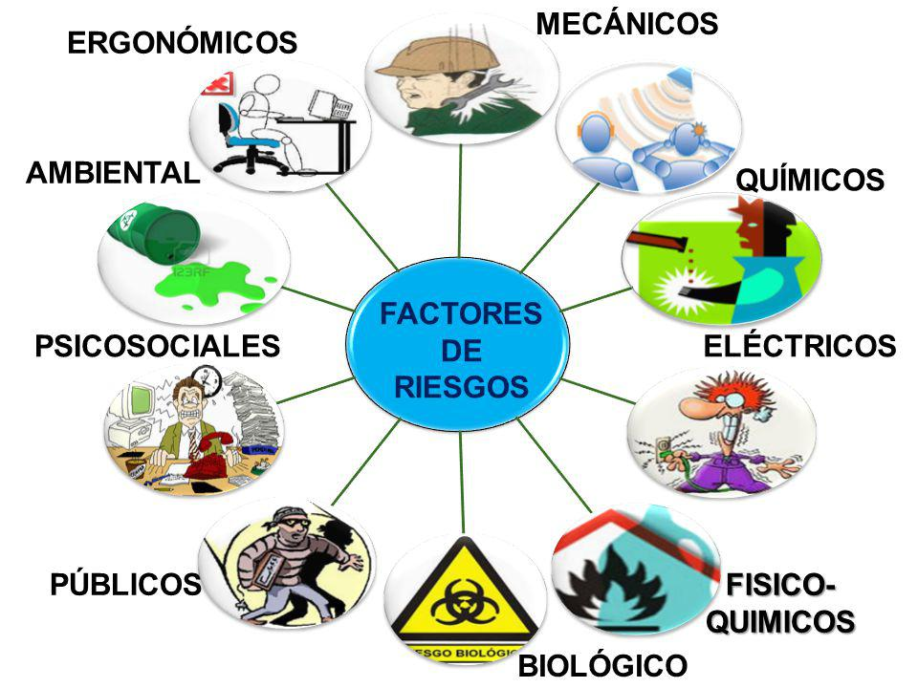
Riesgos
Biológico: Virus, bacterias, hongos, picaduras, parásitos, mordeduras.
Físico: Ruido, iluminación, vibración, temperaturas, radiaciones.
Químico: Polvos, fibras , líquidos, gases y vapores.
Psicosocial: Estilo de mando, carga mental, jornada de trabajo, etc.
Biomecánicos: Postura, esfuerzo, movimiento repetitivo, manipulación manual de cargas.
Fenómenos naturales: Sismos, vendaval, inundación, terremoto.

Slide 17

Condiciones de seguridad
Mecánico: Elementos de máquinas y herramientas.
Locativo: Condiciones de orden y aseo.
Eléctrico: Alta y baja tensión estática.
Tecnológico: Explosión, incendio.
Accidentes de tránsito
Públicos: Robos, atracos, atentados.
Trabajo en alturas: Por encima de 2.00 mts.
Espacios confinados: Área que tiene limitadas o restringidas la entrada o la salida y que no resulta apropiada para que el hombre la ocupe de manera permanente o continua.

Slide 18




Qué hacer en caso de AT:
Reportarlo inmediatamente a al jefe inmediato o a la persona a cargo de HSEQ.
Primeros Auxilios: Recibir oportunamente los primeros auxilios necesarios.
Traslado del paciente: Remitir al trabajador accidentado al centro asistencial de urgencias más cercano si el caso lo requiere, o a su IPS.
Reportar el accidente a la ARL (Positiva) dentro de los dos días hábiles siguientes a la ocurrencia del accidente.
Accidente de trabajo (AT)
(Resolución 1401 de 2007)
Todo suceso repentino que sobrevenga por causa o con ocasión del trabajo, y que produzca en el trabajador una lesión orgánica, una perturbación funcional o psiquiátrica, una invalidez o la muerte.
Es también accidente de trabajo aquel que se produce durante la ejecución de órdenes del empleador, o contratante durante la ejecución de una labor bajo su autoridad, aún fuera del lugar y horas de trabajo.
Igualmente se considera accidente de trabajo el que se produzca durante el traslado de los trabajadores o contratistas desde su residencia a los lugares de trabajo o viceversa, cuando el transporte lo suministre el empleador.

Slide 19
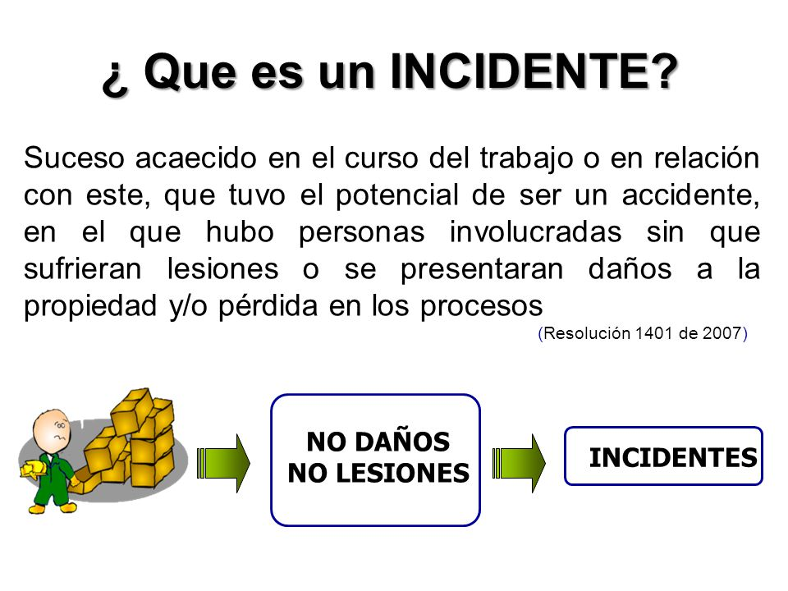

Incidente de trabajo
Es un evento relacionado con el trabajo, que da lugar o tiene el potencial de ser un accidente, en el que hubo personas involucradas sin que sufrieran lesiones o se presentaran daños a la propiedad y/o perdida en los procesos.
También se puede denominar como “casi-accidente” (situación en la que casi ocurre un accidente).

Slide 20

Enfermedad laboral (EL)
(Ley 1562 de 2012)
Es enfermedad laboral la contraída como resultado de la exposición a factores de riesgo inherentes a la actividad laboral o del medio en el que el trabajador se ha visto obligado a trabajar.

Slide 21

Programas de Gestión de Seguridad y Salud en el Trabajo: Comprende las actividades encaminadas a prevenir y proteger la integridad de los trabajadores, contratistas y visitantes, en el espacio de la empresa.
Higiene y Seguridad Industrial
Medicina Preventiva
Biomecánico
Estilos de Vida y Trabajo Saludable
Seguridad Vial
Psicosocial
Bienestar Laboral

Slide 22

Prevención, preparación y respuesta ante emergencias
Plan de Emergencias
(Decreto 2157 de 2007)
Un Plan de Emergencia es un conjunto de medidas destinadas a hacer frente a situaciones de riesgo, minimizando los efectos que sobre las personas y enseres se pudieran derivar y garantizando la evacuación segura de sus ocupantes, si fuese necesaria.
Brigadas de Emergencia
Primeros auxilios, control de incendios, evacuación y ambiental.

Slide 23
Prevención, preparación y respuesta ante emergencias
Alerta y alarma
Evacuación hacia el punto de encuentro
Salida de emergencias
Retorno a la empresa
(Parque Canal de Rio Negro (Al lado del Conjunto Residencial Paseo de la Castellana Calle 90 No. 49 a 44).)
Sirena de corta duración indica precaución
Sirena de continua duración indica evacuación

Slide 24

Comités
Comité paritario de Seguridad y Salud en el trabajo (COPASST): Es un organismo encargado de velar por el funcionamiento del Sistema de Gestión de Seguridad y Salud en el Trabajo de las empresas. Se llama comité paritario por que se integra con un número de trabajadores igual al número de representantes del empleador.
Actúa como instrumento de vigilancia para el cumplimiento de los Programas de Seguridad y Salud en el Trabajo.
Participa de las actividades de promoción, divulgación e información del SG-SST.
Realiza inspecciones de seguridad a los ambientes.
Colabora con la investigación de los accidentes de trabajo.
Comité de convivencia laboral: Es una medida preventiva de acoso laboral, está compuesto por dos (2) representantes del empleador y dos (2) de los trabajadores, con sus respectivos suplentes
Recibe y da trámites de las quejas, analiza las mismas, escucha a las partes involucradas.
Crea espacios de diálogo para llegar a una solución.
Formula un plan concertado entre las partes y sugiere a la alta dirección medidas preventivas y correctivas.
Realiza seguimiento a las recomendaciones dadas por el comité y comunica la alta dirección en aquellos casos que no se cumplan las recomendaciones.
Elabora informes trimestrales, informe anual de resultados de la gestión del comité y control de los mismos.

Slide 25



Es el entorno en el cual una organización opera, incluidos el aire, el agua, los recursos naturales, el suelo, la fauna, flora, seres humanos y sus interrelaciones.
Aspecto ambiental: Es un elemento que deriva de las actividades, productos o servicios de una organización y que tiene contacto o puede interactuar con el medio ambiente.
Por ejemplo: Consumo de agua, energía, papel y generación de residuos.
Impacto ambiental: Es el efecto causado por una actividad humana sobre el medio ambiente.
Por ejemplo: Contaminación del aire y contaminación de los cuerpos de agua con basura, combustible, petróleo, etc.

Slide 26

Programas de Gestión Ambiental: Comprende las actividades que ayudan a la organización a mitigar sus impactos negativos sobre el medio natural y conseguir un desarrollo sostenible de su actividad.
Ahorro y uso eficiente de agua
Ahorro y uso eficiente de energía
Ahorro y uso eficiente de papel
Manejo integral de residuos

Slide 27



Slide 28

Grado en el que un conjunto de características inherentes cumple con los requisitos del cliente, legales y los que la organización establezca.
Procedimientos obligatorios:
Procedimiento de control de documentos y registros.
Procedimiento para el control de oportunidades de mejora, no conformidades, salidas o producto no conforme y acciones correctivas y preventivas.
Procedimiento de auditorías internas.

Slide 29

La organización debe:
Salidas no conformes: Asegurarse de que las salidas o productos no conformes con los requisitos, se identifica y controla para prevenir su uso o entrega no intencionados. Se debe establecer un procedimiento documentado para definir los controles y las responsabilidades y autoridades relacionadas para tratar el producto no conforme.
Acción correctiva: Tomar acciones para eliminar las causas de las no conformidades con objeto de prevenir que vuelvan a ocurrir. Las acciones correctivas deben ser apropiadas a los efectos de las no conformidades encontradas.
Auditorías: Llevar a cabo auditorías internas a intervalos planificados para determinar si el sistema de gestión de la calidad es conforme con las disposiciones planificadas y con los requisitos del sistema de gestión de la calidad establecidos por la organización, que se haya implementado y sea eficaz.

Slide 30

Reglamento interno de trabajo
Condiciones de admisión.
Periodo de prueba.
Trabajadores accidentales o transitorios.
Horario de trabajo.
Las horas extras y trabajo nocturno.
Días de descanso legalmente obligatorios.
Vacaciones remuneradas.
Permisos.
Salario mínimo, convencional, lugar, días, horas de pagos y periodos que lo regulan.
Servicio medico, medidas de seguridad, riesgos profesionales, primeros auxilios en caso de accidentes de trabajo, normas sobre labores en orden a la mayor higiene, regularidad y seguridad en el trabajo.
Prescripciones de orden.
Orden jerárquico.
Labores prohibidas para mujeres y menores de 18 años.
Obligaciones especiales para la empresa y los trabajadores.
Escala de faltas y sanciones disciplinarías.
Reclamos: personas ante quienes debe presentarse y su tramitación.
Ley 1010 de 2006
Mecanismos de prevención del acoso laboral y Procedimiento interno de solución.

Slide 31

Reglamento de higiene y seguridad industrial
Tiene como objeto la identificación, reconocimiento y evaluación y control de los factores de riesgo que se originan en los lugares de trabajo y que pueda afectar la seguridad y salud de los trabajadores.
Reconoce cuáles son las disposiciones legales en SST aplicables a la empresa.
Identifica los peligros y riesgos a los cuales se exponen los trabajadores de la organización..
Manifiesta el compromiso y disposición de la empresa por la gestión de los riesgos.
Ingeniería y Telemática G&C S.A.S, se compromete a:
Dar cumplimiento a las disposiciones legales vigentes tendientes a garantizar los mecanismos que aseguran una adecuada y oportuna prevención de los accidentes de trabajo y enfermedades laborales.
Destinar los recursos necesarios para desarrollar actividades permanentes de conformidad con el Sistema de Gestión de la Seguridad y Salud en el Trabajo.
Se obliga a:
Promover y garantizar la constitución y funcionamiento del Comité Paritario de Salud y Seguridad en el Trabajo (COPASST).

Slide 32
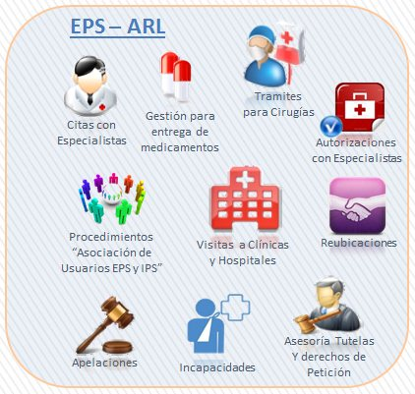
Afiliaciones a Seguridad Social
Administradora de riesgos laborales (ARL): Son aquellas entidades legalmente constituidas contratadas obligatoriamente por la empresa, encargadas de prevenir, proteger y atender a los trabajadores contra todo tipo de ATEL.
La afiliación de los trabajadores al Sistema de Riesgos Laborales.
Garantizar a sus afiliados la prestación de los servicios asistenciales de salud a que tienen derecho y prestaciones económicas.
Realizar actividades de prevención, asesoría y evaluación de Riesgos Laborales. Promover y divulgar programas de medicina laboral, higiene industrial, salud ocupacional y seguridad industrial.
Entidad promotora de salud (EPS), e institución prestadora de servicios de salud (IPS):son las entidades responsables de la afiliación y el registro de los afiliados y del recaudo de sus cotizaciones, por delegación del Fondo de Solidaridad y Garantía. Su función básica es organizar y garantizar, directa o indirectamente, la prestación del Plan de Salud Obligatorio (POS) a los afiliados.

Slide 33


Fondo de pensiones (FP): Son instituciones financieras de carácter previsional, vigiladas por la Superintendencia Financiera de Colombia, cuyo objeto exclusivo es la administración y manejo de fondos y planes de pensiones del Régimen de Ahorro Individual con Solidaridad y de fondos de cesantía.
Caja de compensación familiar (CCF): Son entidades privadas, sin ánimo de lucro, de redistribución económica y naturaleza solidaria, creadas para mejorar la calidad de vida de las familias de los trabajadores colombianos, mediante la gestión y entrega, en subsidios y servicios, de parte de los aportes de seguridad social que hacen los empleadores.

Slide 34

Entrega del cargo
Presentación con jefes inmediatos y conducto regular.
Funciones y responsabilidades del cargo.
Manejo de equipos operacionales inherentes al cargo.
Entrega del puesto de trabajo.

Slide 35

GRACIAS

